Slide 1
Екзистенціалі́зм або філософія існування (фр. existentialisme від лат. exsistentia — існування)
напрям у філософії XX століття, що позиціонує і досліджує людину як унікальну духовну істоту, що здатна до вибору власної долі.

Slide 2
Представники екзистенціалізму :
Письменники: А. Жід , А. Мальро, Б.Віан, Ж. Ануй, Ф. Кафка, М. Рільке, М . Музиль та інші;
Кіномистецтво: М. Антоніоні, І. Бергмана, А. Рене та інші;
Театр: Д.Херроуер, Ф.Аррабаль , Я.Реза, Бонавентура, С.Мрожека, С.Бодров, Г.Слуцкі та інші;
Художники: Г. Грін, Е. Хемінгуей, Р. Мартен дю Гар, Кобо Абе та інші.

Slide 3
Основні риси:
на перше місце висуваються категорії абсурдності буття, страху, відчаю, самотності, страждання, смерті;
особистість має протидіяти суспільству, державі,середовищу, ворожому «іншому», адже всі вони нав'язують їй свою волю, мораль, свої інтереси й ідеали;
поняття відчуженості й абсурдності є взаємопов'язаними та взаємозумовленими в літературних творах екзистенціалістів;
вищу життєву цінність екзистенціалісти вбачають у свободі особистості;
існування людини тлумачиться як драма свободи;
найчастіше в художніх творах застосовується прийом розповіді від першої особи.

Slide 4
Екзистенціалізм у живописі
Цей напрям у мистецтві став своєрідною реакцією на інтелектуальність і раціоналізм, він прославляє філософію існування, показуючи, що життя будь-якої людини є значно складнішим, ніж це може осягнути і пояснити людський розум.
Тут повністю відкидається, до того ж досить успішно, трактування буття як зовнішньої реальності, яку можуть передавати нам наші відчуття.
У напрямку проявляється досить яскраво виражені загальні песимістичні забарвлення і трагічні інтонації.

Slide 5
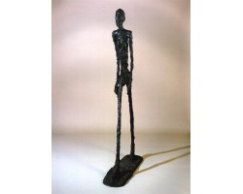
Альберто Джакометті
Найбільший художник-екзистенціаліст (також графік і скульптор). Його скульптура «Крокуюча людина-I» в лютому 2010 на аукціоні Sotheby's була продана за рекордну суму в 65 млн фунтів стерлінгів (більше 104 млн доларів).

Slide 6
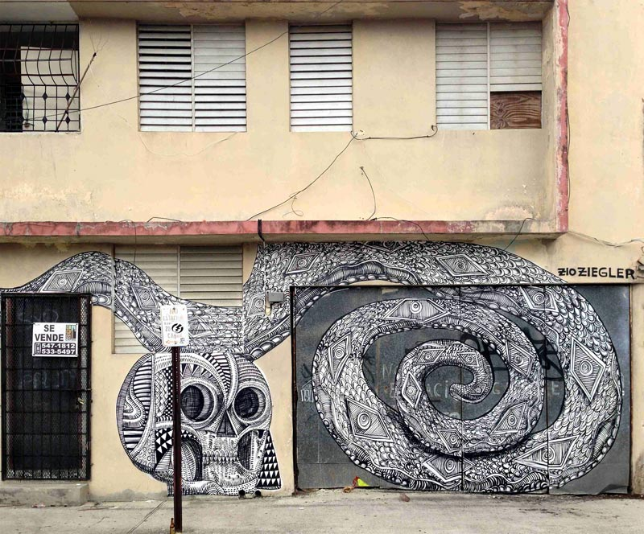
Зіо Зігнел
Стріт арт малюнки Зіо - це не просто розфарбовані стіни і крики протесту, в його роботах глядач стикається з саморефлексією його власного життя і внутрішнього шляху.

Slide 7
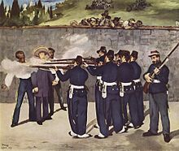
Э. Мане
Расстрел императора Мексики Максимилиана. 1867 г.

Slide 8
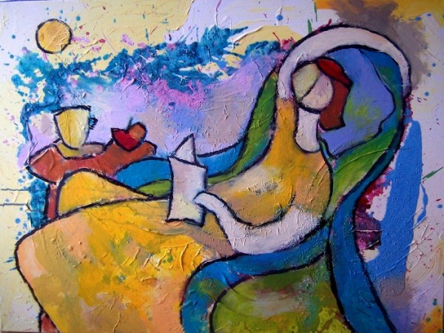
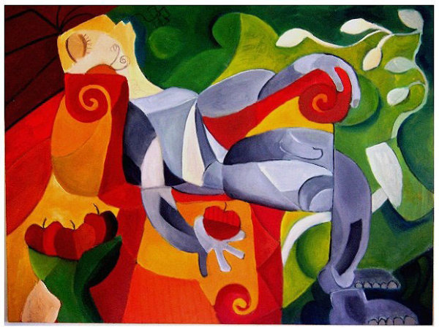
Картини від Гізем Сака
Лежача жінка.
Жінка з яблуком.

Slide 9
